Slide 1
Государственная итоговая аттестация
по образовательным программам среднего общего образования
Технология проведения
ЕГЭ в ППЭ на дому
Смирнова Татьяна Александровна, главный специалист ГУ ЯО ЦОиККО

Slide 2
Организация ППЭ
ППЭ на дому
Документом, подтверждающим право на создание ППЭ на дому, является заключение ПМПК с соответствующими рекомендациями
Организуется проведение ГИА в условиях, учитывающих состояние их здоровья, особенности психофизического развития (Выписка из протокола ГЭК)
Код ППЭ | Адрес ППЭ | Количество аудитории | Работники ППЭ
 |  |  | Руководитель ППЭ | Член ГЭК | Организаторы | Ассистент
 | Адрес | 1 | 1 | 1 | 2 | При необходимости

Slide 3
Требования к работникам ППЭ
руководитель
организаторы
ассистенты
технические специалисты
организаторы
ассистенты
не могут быть специалистами по соответствующему предмету
не могут быть учителями обучающихся, сдающих экзамен в данном ППЭ

Slide 4
Подготовительный этап до проведения ЕГЭ не позднее чем за один день до экзаменов
пройти обучение по порядку и процедуре проведения ЕГЭ и ознакомиться с:
нормативными правовыми документами, регламентирующими проведение ГИА
инструкциями, определяющими порядок работы работников в ППЭ
правилами заполнения бланков ЕГЭ
правилами оформления ведомостей, протоколов, актов и служебных документов, заполняемых при проведении ЕГЭ в ППЭ
Факт обучения подтвердить личной подписью в ведомости
«Обучение по порядку и процедуре проведения ЕГЭ»
Лица, не прошедшие обучение и инструктаж, не могут быть допущены к проведению ГИА

Slide 5
Особенности организации ППЭ
ППЭ должен быть оборудован с учетом их индивидуальных особенностей
Организация питания и перерывов для проведения медико-технических процедур определяется с учетом медицинских рекомендаций
Ассистенты
содействие в перемещении
оказание помощи в фиксации положения тела, ручки в кисти руки
вызов медперсонала
оказание неотложной медицинской помощи
помощь в общении с сотрудниками ППЭ
помощь при чтении и оформлении задания
педагогический работник ОО
Родитель (законный представитель) участника
Социальный работник - ВПЛ
согласовываются с ГЭК, утверждаются департаментом образования
Перенос ответов участника в стандартные бланки ответов осуществляется ассистентом в присутствии члена ГЭК

Slide 6
Проведение экзамена в ППЭ
Необходимо помнить, что экзамен проходит
в спокойной и доброжелательной обстановке
ЗАПРЕЩАЕТСЯ организаторам, техническим специалистам, ассистентам:
иметь при себе средства связи, электронно-вычислительную технику, фото-, аудио- и видеоаппаратуру, справочные материалы, письменные заметки и иные средства хранения и передачи информации, художественную литературу и т.д.
выносить из аудитории и ППЭ экзаменационные материалы на бумажном или электронном носителях, фотографировать экзаменационные материалы
оказывать содействие участникам ЕГЭ, в том числе передавать им средства связи, электронно-вычислительную технику, фото-, аудио- и видеоаппаратуру, справочные материалы, письменные заметки и иные средства хранения и передачи информации

Slide 7
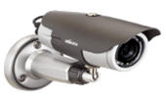
Организация ППЭ на дому
Организуется по месту жительства участника с выполнением минимальных требований процедуры и технологии проведения ЕГЭ
Прибывают в ППЭ не ранее 09.00
Руководитель ППЭ
Не менее одного организатора
Член ГЭК
Рабочее место для участника ЕГЭ (с учетом состояния его здоровья)
Рабочие места для всех работников ППЭ
Видеонаблюдение в режиме «офлайн»

Slide 8
Подготовка ППЭ не позднее чем за один день до ЕГЭ
Памятки для работников ППЭ
Черновики со штампом ОО
Инструкции для участников ЕГЭ, зачитываемые организаторами в аудитории перед началом экзамена (одна инструкция)
Копии выписок из протоколов ГЭК
Списки ассистентов
Памятки: «Информация о сроках ознакомления с результатами экзамена», «Кодировка учебных предметов», «Продолжительность выполнения экзаменационной работы»
Журнал доступа к аппаратно-программному комплексу
Ножницы для вскрытия доставочного пакета с ИК
Бейджи
Сопроводительные бланки к экзаменационным материалам № 2 (ППЭ-11-01)
Шпагат

Slide 9
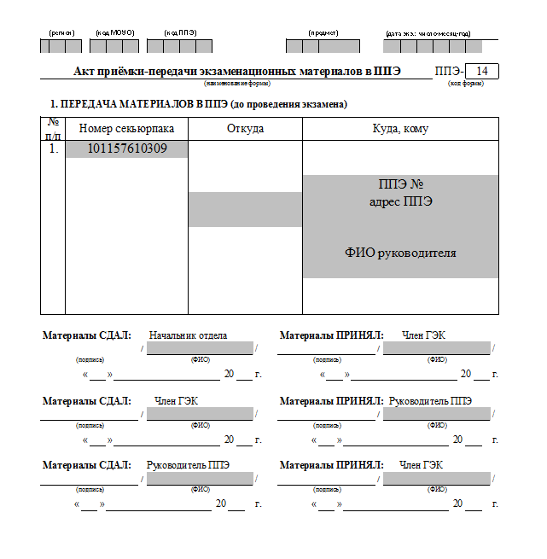
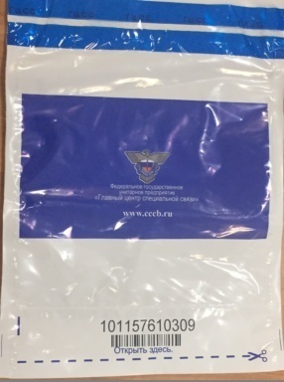
В день проведения экзамена до начала ЕГЭ
получает от члена ГЭК спецпакет с экзаменационными материалами (ППЭ-14) в зоне видимости камер видеонаблюдения
проверяет комплектность и целостность упаковки спецпакета
Руководитель ППЭ

Slide 10
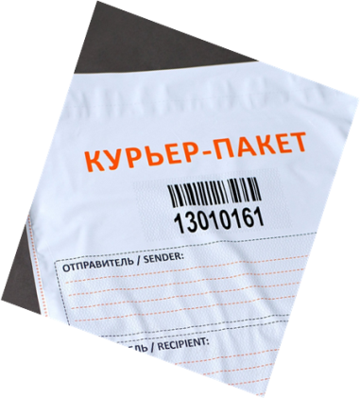
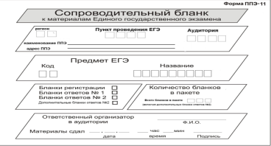
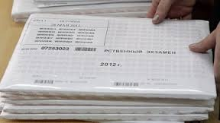
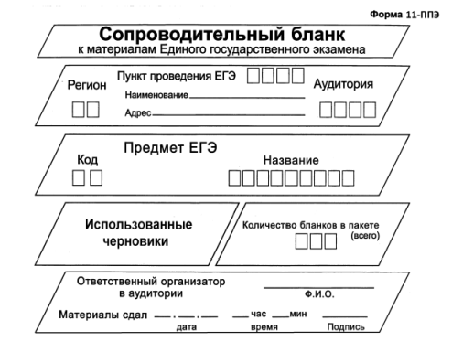
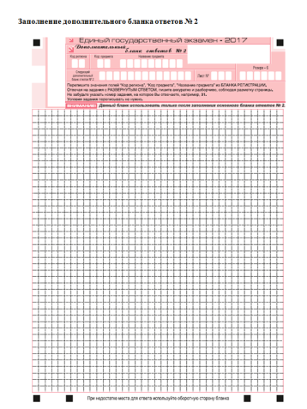
В день проведения экзамена до начала ЕГЭ
Руководитель ППЭ,
член ГЭК
вскрывают спецпакет с экзаменационными материалами, пересчитывают, передают по форме ППЭ 14-01 в зоне видимости камер видеонаблюдения
один доставочный спецпакет
(5 ИК)
ВДП
(3 штуки)
пакет руководителя
дополнительные спецпакеты
(2 штуки)
один конверт для упаковки использованных черновиков
ДБО №2
(5 штук)

Slide 11
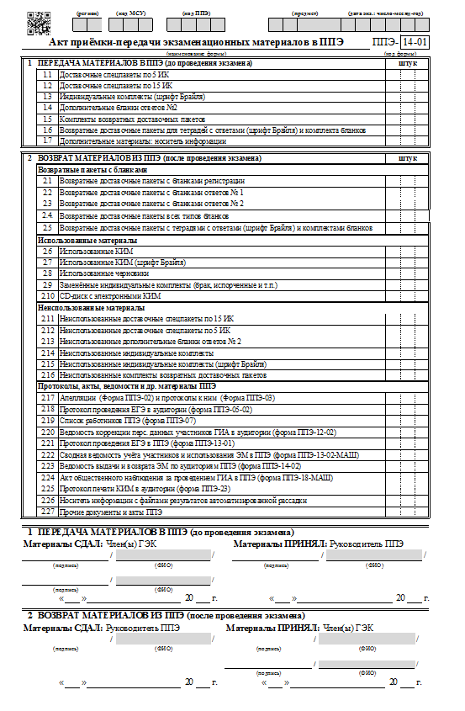
Приемка-передача экзаменационных материалов в ППЭ
заполняют форму ППЭ-14-01 «Акт приёмки-передачи экзаменационных материалов в ППЭ»
(1. Передача материалов в ППЭ (до проведения экзамена)
обеспечить их надежное хранение до момента передачи организаторам
Вскрытие и переупаковка доставочных спецпакетов с ИК категорически запрещены

Slide 12
Пакет руководителя (формы ППЭ)
«Апелляция о нарушении установленного порядка проведения ГИА»
(ППЭ-02)
«Список работников ППЭ» (ППЭ-07)
«Ведомость выдачи и возврата экзаменационных материалов по аудиториям ППЭ»
(ППЭ-14-02)
«Отчет члена ГЭК о проведении ГИА в ППЭ»
ППЭ-10)
«Расшифровка кодов ОО ППЭ» (ППЭ-16)
«Протокол рассмотрения апелляции о нарушении установленного порядка проведения ГИА»
(ППЭ-03)
«Ведомость коррекции персональных данных участников ГИА в аудитории» (ППЭ-12-02)
«Акт общественного наблюдения за проведением ГИА в ППЭ»
(ППЭ-18 МАШ)
«Список участников ГИА в аудитории ППЭ»
(ППЭ-05-01)
«Контроль изменения состава работников в день экзамена»
(ППЭ-19)
«Ведомость использования дополнительных бланков ответов № 2»
(ППЭ-12-03)
«Протокол проведения ГИА в аудитории»
(ППЭ-05-02)
«Акт об идентификации личности участника ГИА» (ППЭ-20)
«Протокол проведения ЕГЭ в ППЭ»
(ППЭ-13-01)
«Список участников ГИА образовательной организации»
(ППЭ-06-01)
«Акт об удалении участника ГИА»
(ППЭ-21)
«Сводная ведомость учёта участников и использования экзаменационных материалов в ППЭ»
(ППЭ-13-02 МАШ)
«Акт о досрочном завершении экзамена по объективным причинам»
(ППЭ-22)
«Список участников ГИА в ППЭ по алфавиту»
(ППЭ-06-02)

Slide 13
В день проведения экзамена в ППЭ
Руководителю ППЭ
определить специальное место для хранения личных вещей организаторов, технических специалистов, ассистентов
зарегистрировать работников ППЭ (при себе они должны иметь паспорт)
провести краткий инструктаж
назначить ответственного организатора в аудитории согласно ППЭ-07 «Список работников ППЭ»
выдать бейджи с соответствующей информацией

Slide 14
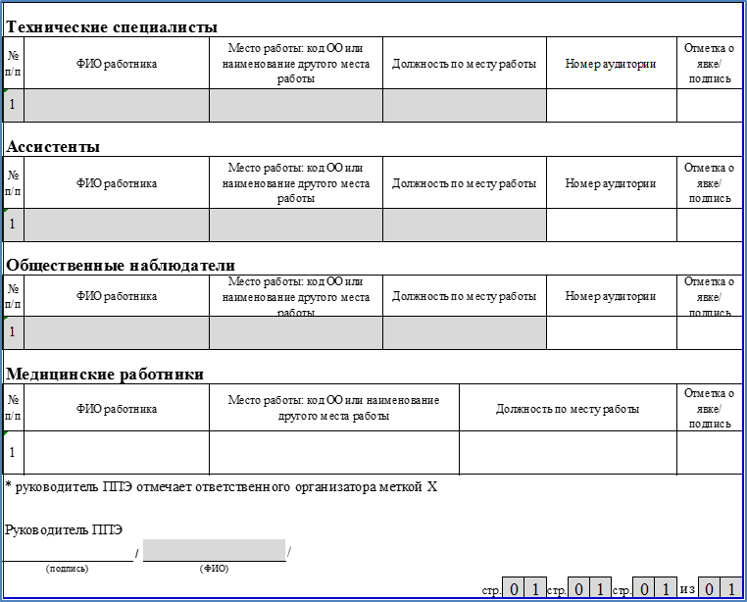
Регистрация работников ППЭ
Руководитель ППЭ

Slide 15
Организация ППЭ на дому
В ППЭ на дому отсутствуют
организаторы вне аудитории
Руководитель ППЭ формы, предназначенные для работы организаторов вне аудитории, не выдает
«Список участников ГИА образовательной организации»
(ППЭ-06-01)
«Список участников ГИА в ППЭ по алфавиту» (ППЭ-06-02)
«Акт об идентификации личности участника ГИА» (ППЭ-20)

Slide 16
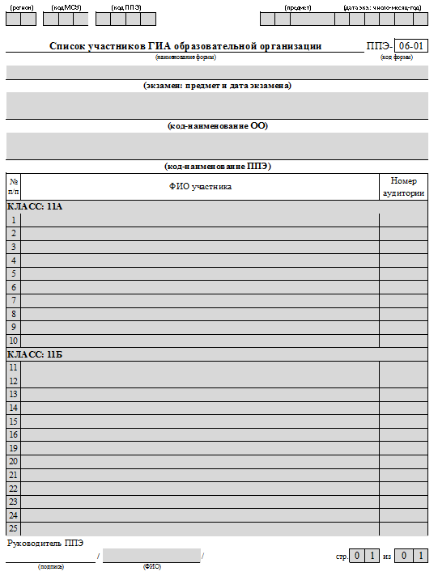
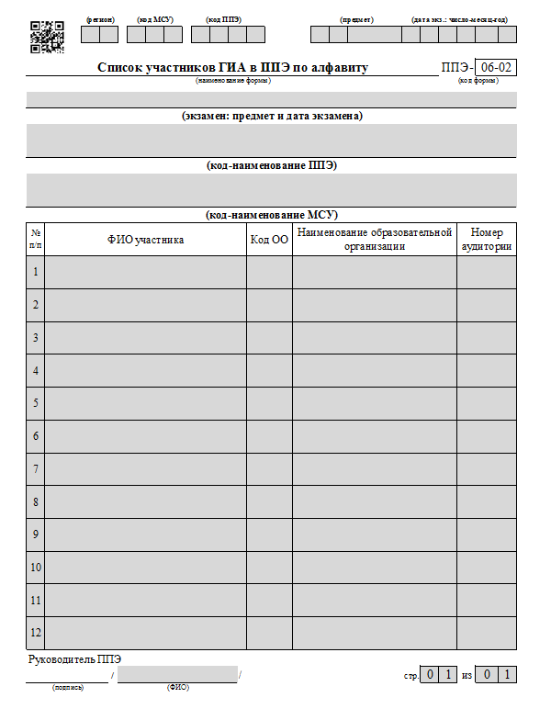
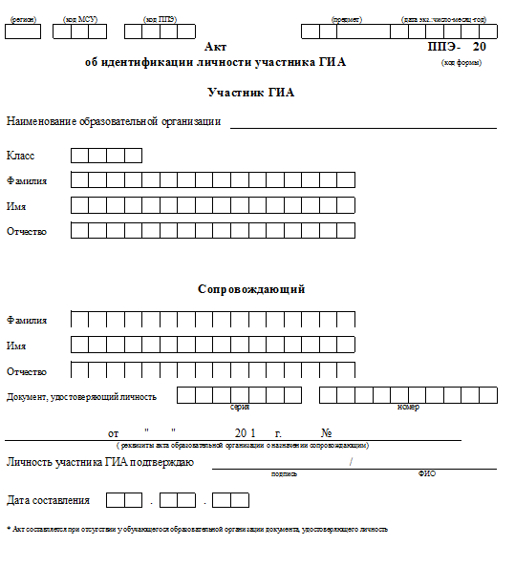
Формы ППЭ для работы организаторам вне аудиторий
Форма ППЭ-06-01
«Список участников ГИА образовательной организации»
Форма ППЭ-06-02
«Список участников ГИА в ППЭ по алфавиту»
Форма ППЭ-20
«Акт об идентификации личности участника ГИА»

Slide 17
Ответственный организатор получает:
Инструкцию для участников ЕГЭ, зачитываемую организатором в аудитории перед началом экзамена (одна инструкция)
Конверт для упаковки использованных черновиков (один конверт)
Списки ассистентов с указанием ФИО сопровождаемого ими участника ГИА
Памятки: «Информация о сроках ознакомления с результатами экзамена», «Кодировка учебных предметов», «Продолжительность выполнения экзаменационной работы»
ножницы для вскрытия доставочного пакета с экзаменационными материалами
черновики со штампом образовательной организации, на базе которой расположен ППЭ

Slide 18
Ответственный организатор получает формы ППЭ:
«Список участников ГИА в аудитории ППЭ» (ППЭ-05-01)
«Протокол проведения ГИА в аудитории» (ППЭ-05-02)
«Сопроводительный бланк к экзаменационным материалам № 2»
(ППЭ-11-01)
«Ведомость коррекции персональных данных участников ЕГЭ» (ППЭ-12-02)
«Ведомость использования дополнительных бланков ответов №2» (ППЭ-12-03)
«Расшифровка кодов образовательных организаций ППЭ» (ППЭ-16)

Slide 19
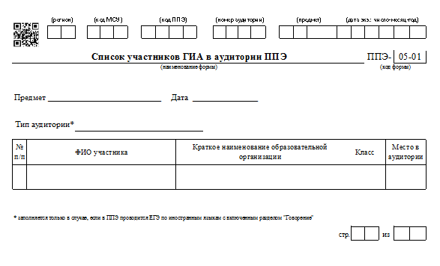
Список участников ГИА в аудитории ППЭ (ППЭ-05-01)

Slide 20
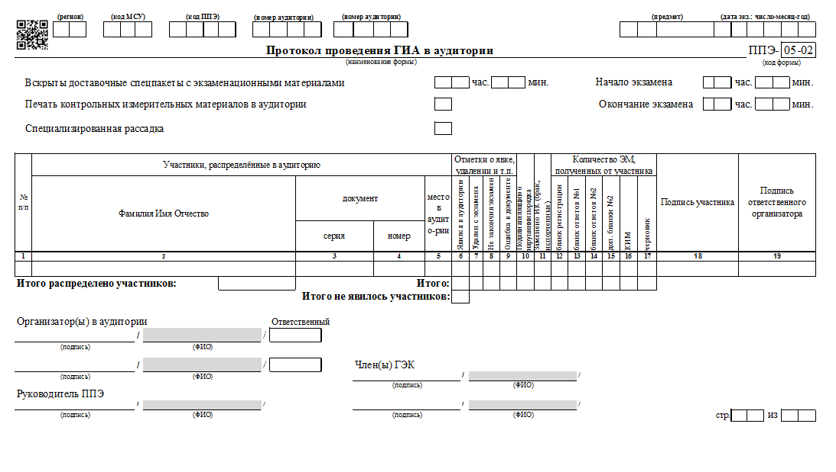
Протокол проведения ГИА в аудитории (ППЭ-05-02)

Slide 21
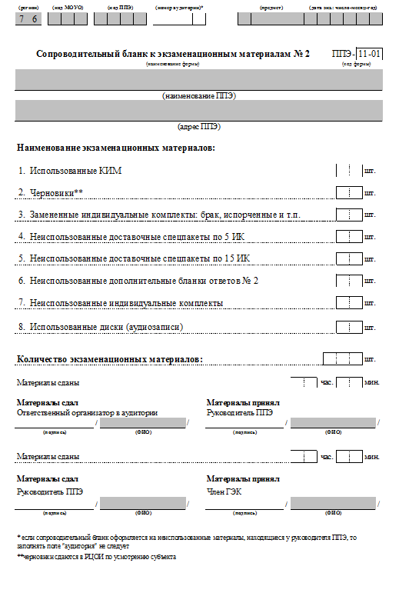
Сопроводительный бланк
к экзаменационным материалам №2 (ППЭ-11-01)

Slide 22
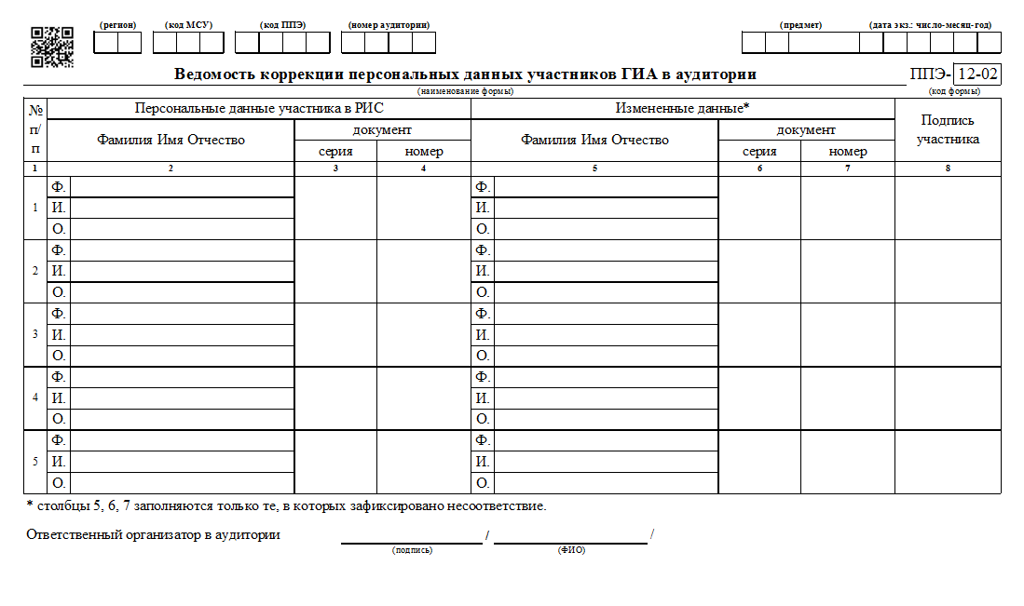
Ведомость коррекции персональных данных участников ГИА в аудитории (ППЭ-12-02)

Slide 23
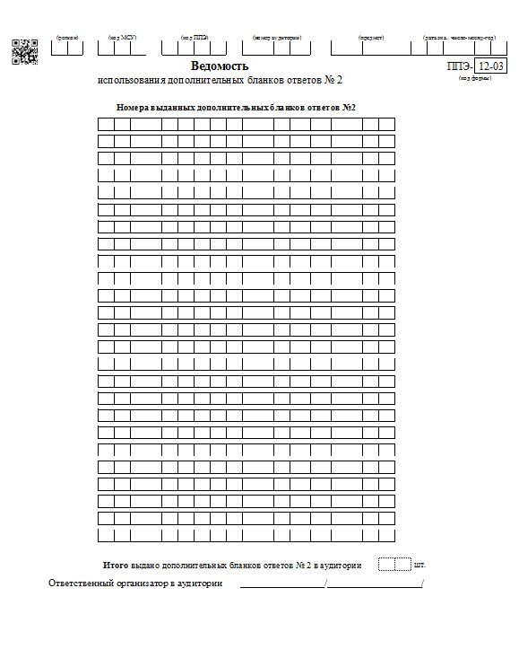
Ведомость использования дополнительных бланков ответов №2 (ППЭ-12-03)

Slide 24
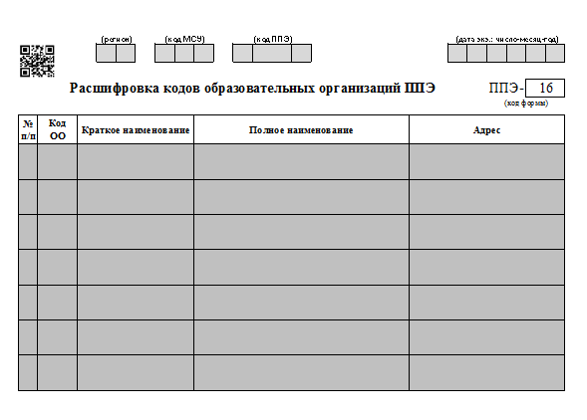
Расшифровка кодов образовательных организаций ППЭ (ППЭ-16)

Slide 25
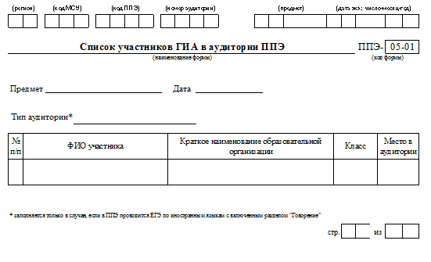
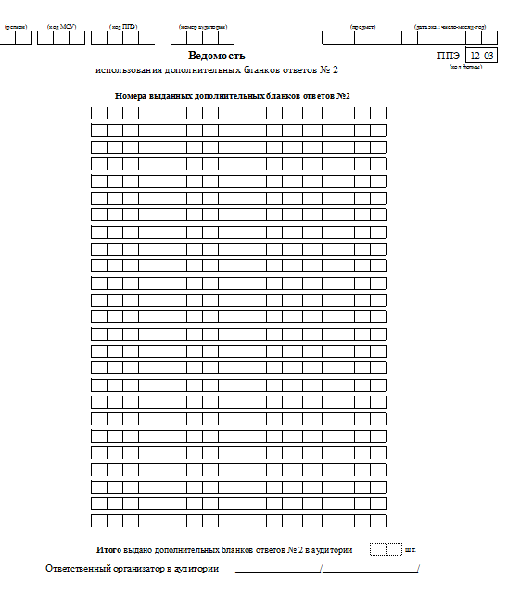
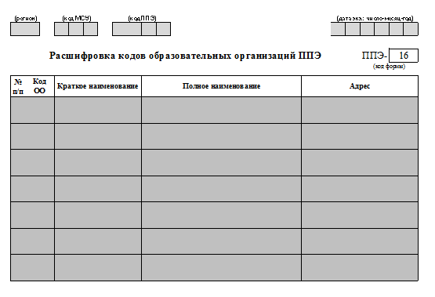
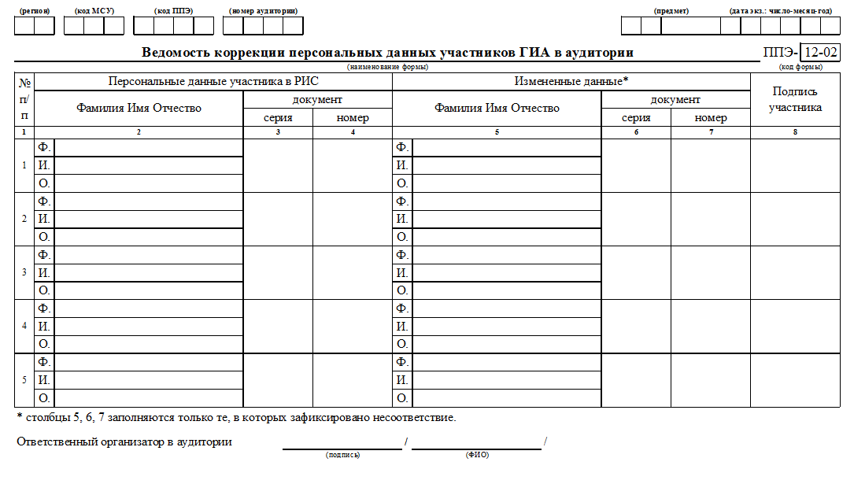
Формы ППЭ для аудитории
ППЭ-05-01 «Список участников ГИА в аудитории ППЭ»
ППЭ-11-01 «Сопроводительный бланк к экзаменационным материалам № 2»
ППЭ-12-03 «Ведомость использования дополнительных бланков ответов № 2»
ППЭ-16 «Расшифровка кодов образовательных организаций ППЭ»
ППЭ-05-02 «Протокол проведения ГИА в аудитории»
ППЭ-12-02 «Ведомость коррекции персональных данных участников ГИА в аудитории»

Slide 26
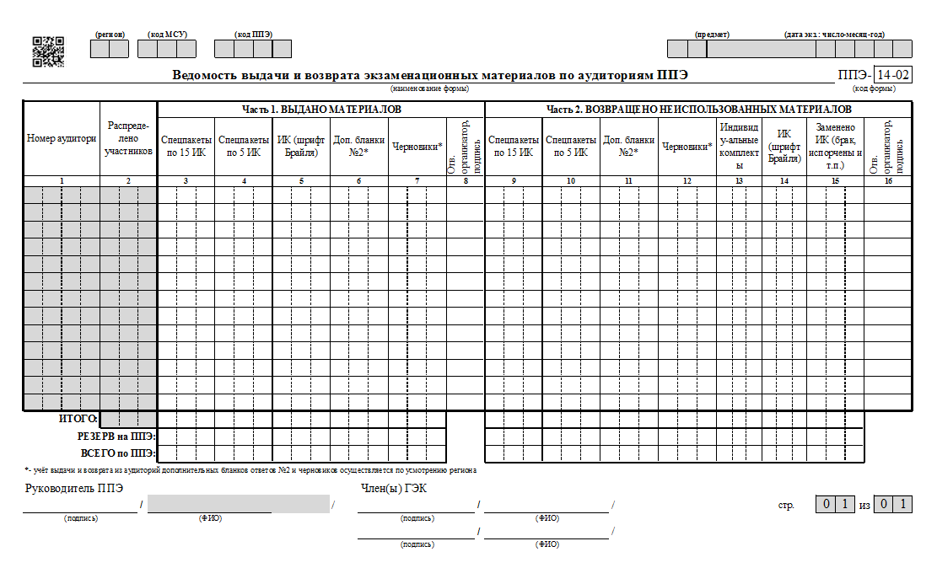
Получение экзаменационных материалов
не позднее чем за 15 минут до начала экзамена
Ответственный организатор аудитории получает в Штабе у руководителя ППЭ
ЭМ на аудиторию или руководитель ППЭ приносит ЭМ в аудиторию и передает по ведомости: в зоне видимости камер видеонаблюдения)

Slide 27
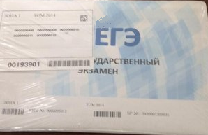
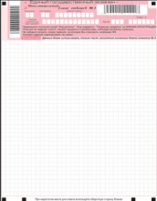
Ответственный организатор получает:
не позднее 09:45 у руководителя ППЭ по форме ППЭ-14-02 «Ведомость выдачи и возврата экзаменационных материалов по аудиториям ППЭ» экзаменационные материалы:
один доставочный спецпакет с 5 ИК
дополнительные бланки ответов № 2 (5 штук)
возвратные доставочные пакеты для упаковки каждого типа бланков ЕГЭ
(3 штуки)

Slide 28
Аудитория в ППЭ на дому
организовано отдельное место для участника
организовано рабочее место для организаторов в аудитории
специально выделенное место, находящееся в зоне видимости камер видеонаблюдения, для оформления соответствующих форм ППЭ, осуществления раскладки и упаковки ЭМ
обеспечена часами, находящимися в поле зрения участника ЕГЭ

Slide 29
Допуск участника
При себе участник может иметь:
документ, удостоверяющий личность
ручку с чернилами черного цвета
разрешенные средства обучения и воспитания
лекарственные средства и питание (при необходимости)
Организаторы
напоминают о ведении видеонаблюдения, о запрете иметь при себе уведомление о регистрации на экзамен, средства связи, электронно-вычислительную технику, фото, аудио и видеоаппаратуру, справочные материалы, письменные заметки и иные средства хранения и передачи информации

Slide 30
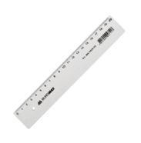
Разрешенные средства обучения и воспитания
Математика:
линейка
Физика:
линейка
непрограммируемый калькулятор
Химия:
непрограммируемый калькулятор
География:
линейка
транспортир
непрограммируемый калькулятор
Приказ об утверждении единого расписания…
от 09.01.2017 № 5

Slide 31
ППЭ на дому
Организаторы в аудитории:
отмечают явку в форме ППЭ-05-02 «Протокол проведения ГИА в аудитории ППЭ»
сверяют паспортные данные участника
заполняют, в случае несовпадения ПД, ведомость коррекции персональных данных (ППЭ-12-02)

Slide 32
Регистрация участников ГИА в аудитории ППЭ

Slide 33
Регистрация участника ГИА в аудитории ППЭ

Slide 34
форма ППЭ-12-02 «Ведомость коррекции персональных данных участников ГИА в аудитории»
Коррекция персональных данных участника ЕГЭ
В графу «Измененные данные» вносятся только те сведения, которые не соответствуют данным в РИС

Slide 35
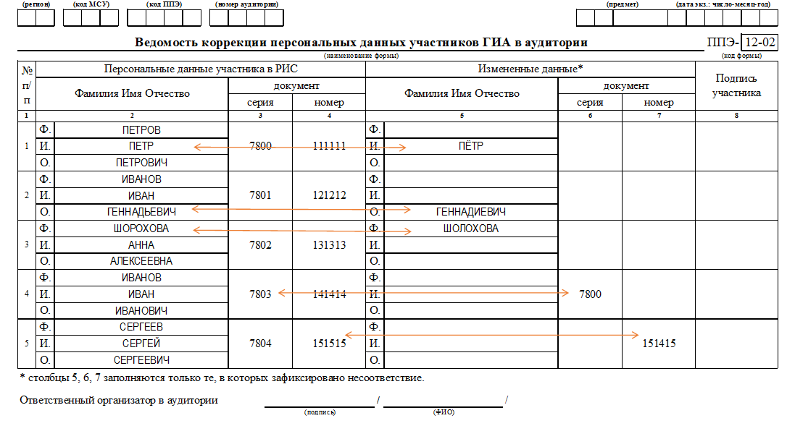
Ведомость коррекции персональных данных участников ГИА в аудитории (ППЭ-12-02)

Slide 36
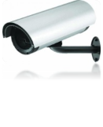
Начало проведения экзамена в аудитории ППЭ
Ответственный организатор
предупреждает о ведении видеонаблюдения,
проводит инструктаж участника
Первая часть инструктажа с 09.50:
О порядке проведения экзамена
О правилах оформления экзаменационной работы
О продолжительности выполнения экзаменационной работы
О порядке подачи апелляции о нарушении установленного порядка проведения ГИА
О случаях удаления с экзамена
О времени и месте ознакомления с результатами
Записи на КИМ и черновиках не обрабатываются и не проверяются
Демонстрирует целостность упаковки спецпакета с ЭМ
Организатор
объявляется начало, продолжительность и время окончания экзамена
фиксируется время начала и окончания на доске и в ППЭ-05-02
Организаторы
проверяют правильность заполнения регистрационных полей бланков участником
проверяют соответствие данных участника в бланке регистрации и документе, удостоверяющем личность
Вторая часть инструктажа не ранее 10.00:
Вскрывает доставочный пакет с ИК
Фиксирует дату и время в ППЭ-05-02
Раздают участнику ИК в произвольном порядке
Участник экзамена:
в процессе инструктажа по указанию организатора вскрывают ИК
проверяют комплектацию и наличие полиграфического брака
заполняют регистрационные поля бланков

Slide 37
Правила заполнения бланков ЕГЭ
КАТЕГОРИЧЕСКИ ЗАПРЕЩАЕТСЯ:
делать в полях бланков ЕГЭ, вне полей бланков ЕГЭ или в полях, заполненных типографским способом какие-либо записи и (или) пометки, не относящиеся к содержанию полей бланков ЕГЭ
использовать для заполнения бланков ЕГЭ цветные ручки вместо черной, карандаш, средства для исправления внесенной в бланки ЕГЭ информации («замазку», «ластик» и др.)

Slide 38
Организаторы в аудитории должны:
В случае обнаружения участником ЕГЭ в ИК лишних или недостающих бланков ЕГЭ в КИМ, несоответствия цифровых значений штрих-кодов на бланке регистрации и на листах КИМ со значениями на конверте с ИК, а также наличия в них полиграфических дефектов полностью заменить на новый ИК
Замена может производится из неиспользованных ИК без члена ГЭК
Зафиксировать факт замены в ППЭ-05-02

Slide 39
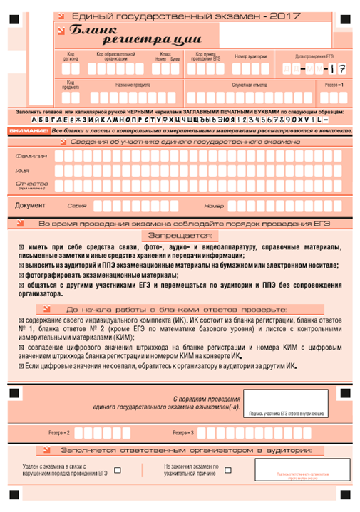
В случае, если участник отказывается ставить личную подпись в бланке регистрации, организатор ставит в бланке регистрации свою подпись

Slide 40
Во время выполнения ЕГЭ организаторы
следят за порядком в аудитории и не допускают разговоров, обмена любыми материалами и предметами
наличия уведомления о регистрации на экзамены (при наличии необходимости изъять), средств связи, электронно-вычислительной техники, фото-, аудио- и видеоаппаратуры, справочных материалов, кроме разрешенных, которые содержатся в КИМ, письменных заметок и иных средств хранения и передачи информации
переписывания участником ЕГЭ заданий КИМ в черновики
произвольного выхода участника ЕГЭ из аудитории
содействия участнику ЕГЭ, в том числе в передаче им средств связи, электронно-вычислительной техники, фото-, аудио- и видеоаппаратуры, справочных материалов, письменных заметок и иных средств хранения и передачи информации
выноса из аудиторий и ППЭ, черновиков, экзаменационных материалов на бумажном или электронном носителях, письменных принадлежностей, письменных заметок и иных средств хранения и передачи информации, фотографирования экзаменационных материалов участниками ЕГЭ, а также ассистентами или техническими специалистами

Slide 41
Во время выполнения экзаменационной работы
следят за состоянием участника ЕГЭ и при ухудшении самочувствия сообщают руководителю ППЭ или члену ГЭК
В этом случае следует напомнить участнику ЕГЭ о возможности досрочно завершить экзамен и прийти на пересдачу
следят за работой средств видеонаблюдения и сообщать обо всех случаях руководителю ППЭ и члену ГЭК
в случае, если участник ЕГЭ предъявил претензию по содержанию задания своего КИМ, необходимо зафиксировать суть претензии в служебной записке и передать ее руководителю ППЭ (служебная записка должна содержать информацию об уникальном номере КИМ, задании и содержании замечания)
Notes:
41

Slide 42
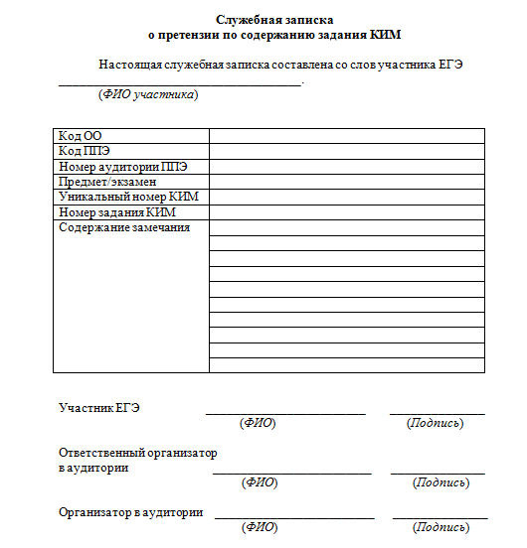
Служебная записка по поводу претензии по содержанию КИМ

Slide 43
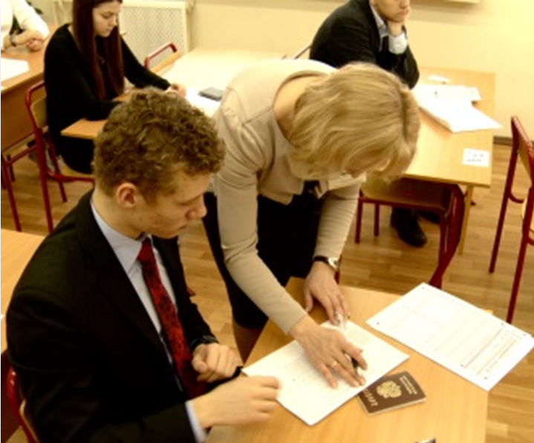
Проведение экзамена
ВАЖНО!!!
При выходе из аудитории участник оставляет экзаменационные материалы и черновики на своем рабочем столе
Организатор проверяет комплектность оставленных им на рабочем столе ЭМ и черновиков
Обучающиеся могут досрочно завершить выполнение экзаменационной работы, сдать ее организаторам в аудитории и покинуть аудиторию, не дожидаясь окончания экзамена

Slide 44
Проведение экзамена в ППЭ
Организаторы аудитории должны:
сообщить руководителю ППЭ и члену ГЭК в случае обнаружения неполадок работы системы видеонаблюдения
обратиться к члену ГЭК в случае подачи апелляции участником о нарушении порядка проведения экзамена
обратиться руководителю ППЭ и члену ГЭК в случае плохого самочувствия участника ЕГЭ

Slide 45
Возможные ситуации в аудитории ППЭ во время экзамена
УДАЛЕНИЕ В СЛУЧАЕ НАРУШЕНИЯ ПОРЯДКА ПРОВЕДЕНИЯ ЕГЭ:
ППЭ-05-02
Отметка в бланке регистрации и подпись организатора
Подпись участника в форме ППЭ-05-02
ППЭ-21 (подпись члена ГЭК)
ДОСРОЧНОЕ ЗАВЕРШЕНИЕ ЭКЗАМЕНА ПО УВАЖИТЕЛЬНОЙ ПРИЧИНЕ:
ППЭ-05-02
Отметка в бланке регистрации и подпись организатора
Подпись участника в форме ППЭ-05-02
ППЭ-22 (подпись члена ГЭК, подпись медработника)
АПЕЛЛЯЦИЯ О НАРУШЕНИИ УСТАНОВЛЕННОГО ПОРЯДКА ПРОВЕДЕНИЯ ГИА-11:
Подается до выхода из ППЭ
ППЭ-02, ППЭ-03

Slide 46
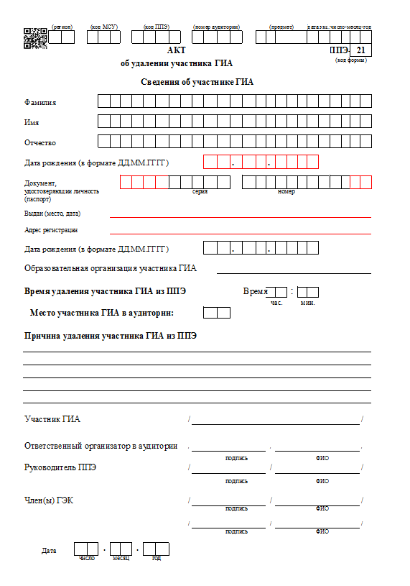
Удаление участника ГИА
Акт составляется членом ГЭК совместно с ответственным организатором в аудитории и руководителем ППЭ в штабе ППЭ на любом этапе проведения экзамена
форма ППЭ-21
«Акт об удалении участника ГИА»
Член ГЭК осуществляет контроль наличия соответствующих отметок в бланках регистрации таких участников ЕГЭ

Slide 48
Протокол проведения ГИА в аудитории

Slide 49
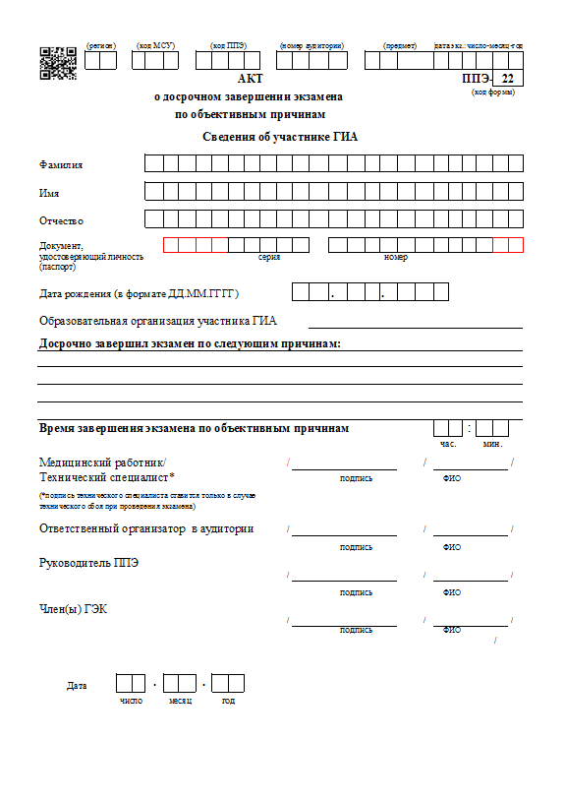
Досрочное завершение экзамена участником ГИА по объективным причинам
Акт составляется членом ГЭК совместно с ответственным организатором в аудитории и руководителем ППЭ
в штабе ППЭ на любом этапе проведения экзамена
форма ППЭ-22
«Акт о досрочном завершении экзамена по объективным причинам»
Член ГЭК осуществляет контроль наличия соответствующих отметок в бланках регистрации таких участников ЕГЭ

Slide 51
Протокол проведения ГИА в аудитории

Slide 52
Заполнение бланка регистрации

Slide 53
Во время экзамена
ответственный организатор и организатор в аудитории:
выдают дополнительный бланк ответов № 2 участнику ЕГЭ в случае заполнения бланка № 2 полностью
Выдача дополнительных бланков ответов №2
Если участник ЕГЭ полностью заполнил бланк ответов № 2, организатор должен:
убедиться, чтобы обе стороны основного бланка ответов № 2 были полностью заполнены, в противном случае ответы, внесенные на ДБО № 2, оцениваться не будут

Slide 54
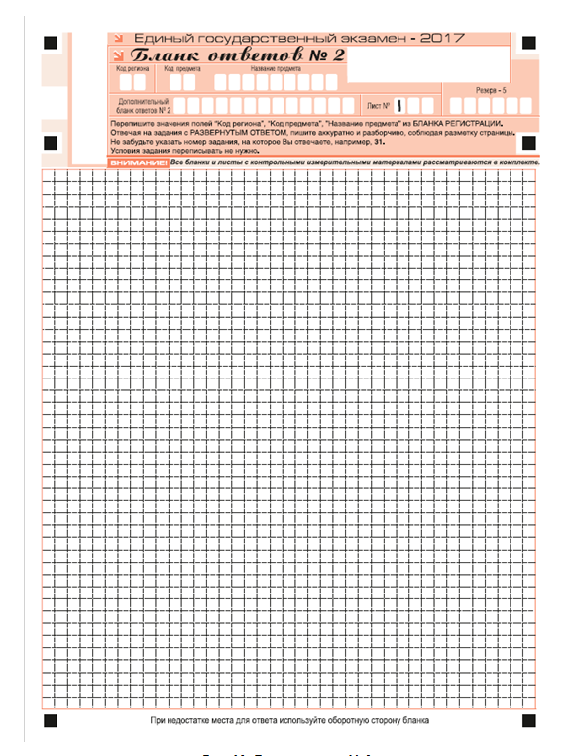
Выдача дополнительных бланков ответов №2
проверить, что ДБО № 2 полностью заполнен
выдать по просьбе участника ЕГЭ ДБО № 2
заполнить верхнее поле в ДБО № 2
вписать номер выдаваемого ДБО № 2 в поле «ДБО № 2» основного бланка ответов № 2 (вписывает организатор – п.44)
проставить номер листа в поле «Лист №» основного бланка ответов № 2 или ДБО № 2

Slide 55
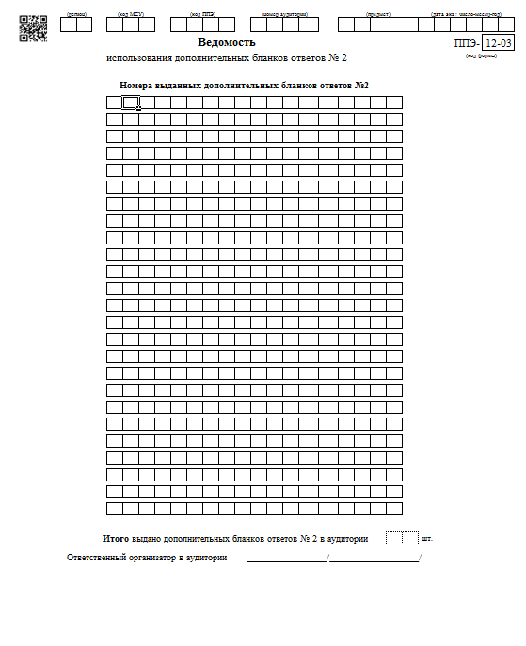
Выдача дополнительных бланков ответов № 2
зафиксировать количество выданных ДБО
№ 2 в форме ППЭ-05-02 «Протокол проведения ГИА в аудитории»
вписать номер выдаваемого ДБО № 2 в форме ППЭ-12-03 «Ведомость использования ДБО № 2»

Slide 56
Завершение выполнения экзаменационной работы
Организаторы в аудитории
за 30 минут до окончания выполнения экзаменационной работы сообщают участникам о скором завершении экзамена и о необходимости перенести ответы из черновиков и КИМ в бланки ЕГЭ
за 15 минут до окончания выполнения экзаменационной работы пересчитывают лишние ИК, неиспользованные черновики в аудитории
за 15 минут до окончания экзамена отмечают в форме ППЭ-05-02 «Протокол проведения ГИА в аудитории» факты неявки на экзамен участников ЕГЭ, проверяют отметки фактов удаления с экзамена, незавершения выполнения экзаменационной работы, ошибок в документах
за 5 минут до окончания выполнения экзаменационной работы сообщают участникам экзамена о скором завершении экзамена и о необходимости перенести ответы из черновиков и КИМ в бланки ЕГЭ

Slide 57
По окончании выполнения экзаменационной работы
в центре видимости камер видеонаблюдения ответственный организатор по завершении экзамена в аудитории объявляет об окончании экзаменационной работы
просит положить все ЭМ на край стола
просит вложить КИМ ЕГЭ в конверт от ИК
собирает у участника ЕГЭ с рабочего места в организованном порядке:
бланк регистрации,
бланк ответов №1,
бланки ответов №2, дополнительные бланки ответов №2,
КИМ, вложенный в конверт от ИК,
черновики

Slide 58
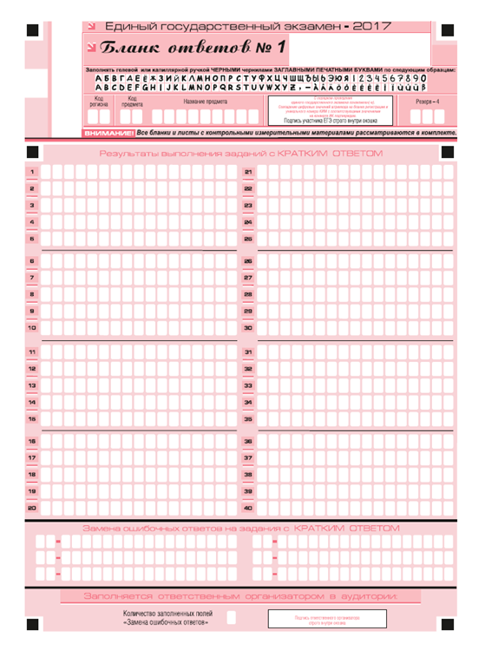
Бланк ответов №1.
Замена ошибочных ответов
Ответственный организатор:
- проверить бланк ответов № 1;
- посчитать количество замен ошибочных ответов;
- поставить соответствующее цифровое значение в «Количество заполненных полей «Замена ошибочных ответов»;
- поставить подпись в специально отведенном месте.
В случае если участник экзамена не использовал поле «Замена ошибочных ответов на задания с кратким ответом» организатор в поле «Количество заполненных полей «Замена ошибочных ответов» ставит «Х» и подпись в специально отведенном месте.

Slide 59
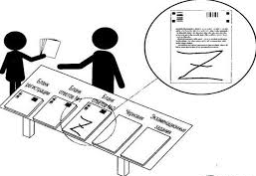
По окончании выполнения экзаменационной работы
ставит знак «Z» на полях бланков ответов № 2, предназначенных для записи развернутых ответов, но оставшихся незаполненными, а также на выданных дополнительных бланках ответов №2
заполняет форму ППЭ-05-02 «Протокол проведения ГИА в аудитории»
После проведения сбора ЭМ и подписания протокола о проведении экзамена (ППЭ-05-02) ответственный организатор демонстрирует в сторону одной из камер видеонаблюдения каждую страницу протокола проведения экзамена в аудитории

Slide 60
Протокол проведения ГИА в аудитории
в центре видимости камер видеонаблюдения ответственный организатор после сбора ЭМ и подписания протокола демонстрирует каждую страницу протокола

Slide 61
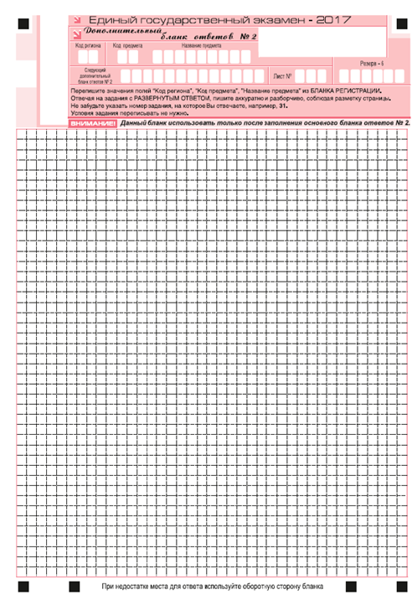
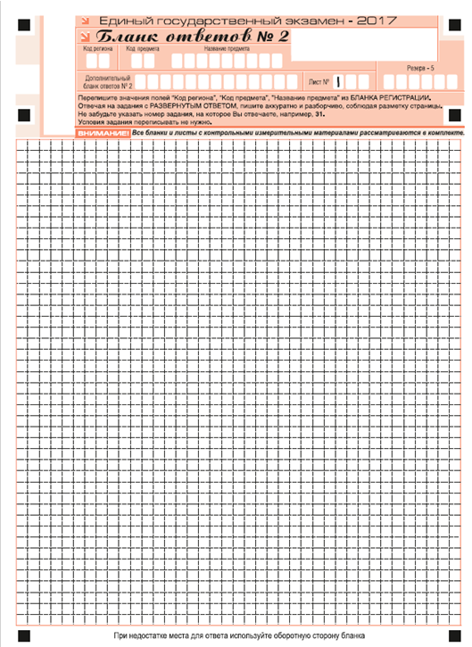
Упаковка бланков участника в ВДП
Оформление форм ППЭ, упаковка ЭМ осуществляется в специально выделенном в аудитории месте, находящемся в зоне видимости камер видеонаблюдения
Правила упаковки бланков ответов ЕГЭ:
Р
1
2

Slide 62
Упаковка экзаменационных материалов в аудитории
пересчитать бланки ЕГЭ, запечатать их в ВДП,
заполнить информацию
Использовать
какие-либо
иные пакеты
вместо
выданных
возвратных
доставочных
пакетов
Вкладывать
вместе
с бланками ЕГЭ
какие-либо
другие
материалы
Скреплять
бланки
(скрепками,
степлерами
и т.п.)
Менять
ориентацию
бланков
в ВДП
(верх-низ,
лицевая-
оборотная
сторона)
Оставлять
раскрытыми
возвратные
доставочные
пакеты
с вложенными
ЭМ

Slide 63
Упаковка черновиков в аудитории
Использованные черновики пересчитать
Использованные черновики необходимо упаковать в конверт и запечатать
На конверте необходимо указать: код региона
номер ППЭ (наименование и адрес)
номер аудитории
код учебного предмета
название учебного предмета
количество черновиков в конверте

Slide 64
Упаковка экзаменационных материалов в аудитории
Сопроводительный бланк к экзаменационным материалам № 2
Использованные КИМы в конвертах ИК
ИК: испорченные, с типографским дефектом
Неиспользованные ИК
Неиспользованные ДБО № 2
Использованные диски иностранный язык «Аудирование»

Slide 65
По завершении сбора и упаковки ЭМ в аудитории
ответственный организатор в центре видимости камеры видеонаблюдения объявляет об окончании экзамена
ответственный организатор после проведения сбора экзаменационных материалов и подписания протокола проведения экзамена в аудитории (форма ППЭ-05-02) громко объявляет все данные протокола, в том числе наименование предмета, количество участников ЕГЭ в данной аудитории и количество экзаменационных материалов (использованных и неиспользованных), а также время подписания протокола
демонстрирует на камеру видеонаблюдения запечатанные возвратные доставочные пакеты с экзаменационными материалами участников ЕГЭ
по завершении соответствующих процедур проходят в Штаб ППЭ и передают ЭМ руководителю ППЭ

Slide 66
Передача экзаменационных материалов из аудитории
ответственный организатор аудитории передает руководителю ППЭ экзаменационные материалы и пакет документации, сформированный в аудитории ППЭ
Член ГЭК контролирует получение ЭМ из аудиторий
Р
Использованные КИМ в конвертах ИК ППЭ-11-01 (упаковка)
Черновики
конверт
ИК: испорченные, с типографским дефектом и др. ППЭ-11-01 (упаковка)
Неиспользованные ДБО №2
файл-вкладыш,
ППЭ-11-01
1
Неиспользованные индивидуальные комплекты ППЭ-11-01 (упаковка)
Формы из аудитории
2
Использованные диски («Аудирование»)
ППЭ-11-01 (упаковка)
Служебные записки (при наличии)

Slide 67
Передача документов руководителю ППЭ
Передаваемые формы:
ППЭ-05-01 «Список участников ГИА в аудитории ППЭ
ППЭ-05-02 «Протокол проведения ГИА в аудитории»
ППЭ-12-02 «Ведомость коррекции персональных данных участников ГИА в аудитории»
ППЭ-12-03 «Ведомость использования дополнительных бланков ответов №2»
ППЭ-16 «Расшифровка кодов образовательных организаций ППЭ»
служебные записки при наличии
Ответственный организатор расписывается в штабе ППЭ в формах:
ППЭ-14-02 «Ведомость выдачи и возврата экзаменационных материалов по аудиториям ППЭ»
ППЭ 13-02 МАШ «Сводная ведомость учёта участников и использования экзаменационных материалов в ППЭ»

Slide 68
Завершение экзамена в ППЭ
Организаторы покидают ППЭ после передачи всех экзаменационных материалов и документации (форм) руководителю ППЭ и с разрешения руководителя ППЭ

Slide 69
Действия руководителя ППЭ и члена ГЭК
Этап завершения ГИА в ППЭ
Руководитель ППЭ совместно с членом ГЭК заполняют формы:
ППЭ 14-01 «Акт приёмки-передачи экзаменационных материалов в ППЭ»
ППЭ 13-01 «Протокол проведения ЕГЭ в ППЭ»
ППЭ 13-02 МАШ «Сводная ведомость учёта участников и использования ЭМ в ППЭ»
ППЭ-14-02 «Ведомость выдачи и возврата ЭМ по аудиториям ППЭ»
Все экзаменационные материалы передаются руководителем ППЭ члену ГЭК по форме ППЭ-14-01 «Акт приемки-передачи экзаменационных материалов в ППЭ»

Slide 70
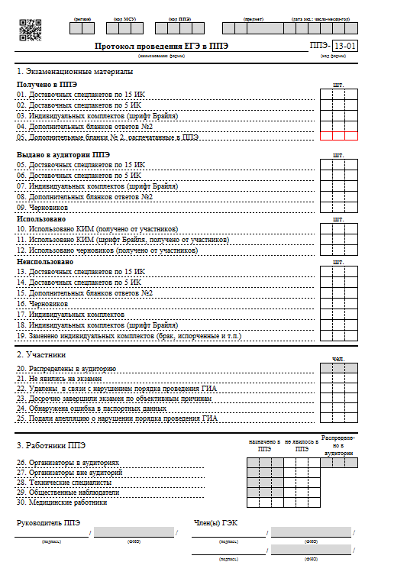
Протокол проведения ЕГЭ в ППЭ
Данные о количестве использованных и неиспользованных ЭМ должны совпадать с соответствующими графами в формах
ППЭ-14-01, ППЭ-14-02,
ППЭ-13-02
Данные об участниках экзамена должны совпадать с данными, указанными в соответствующих графах формы ППЭ-13-02

Slide 71
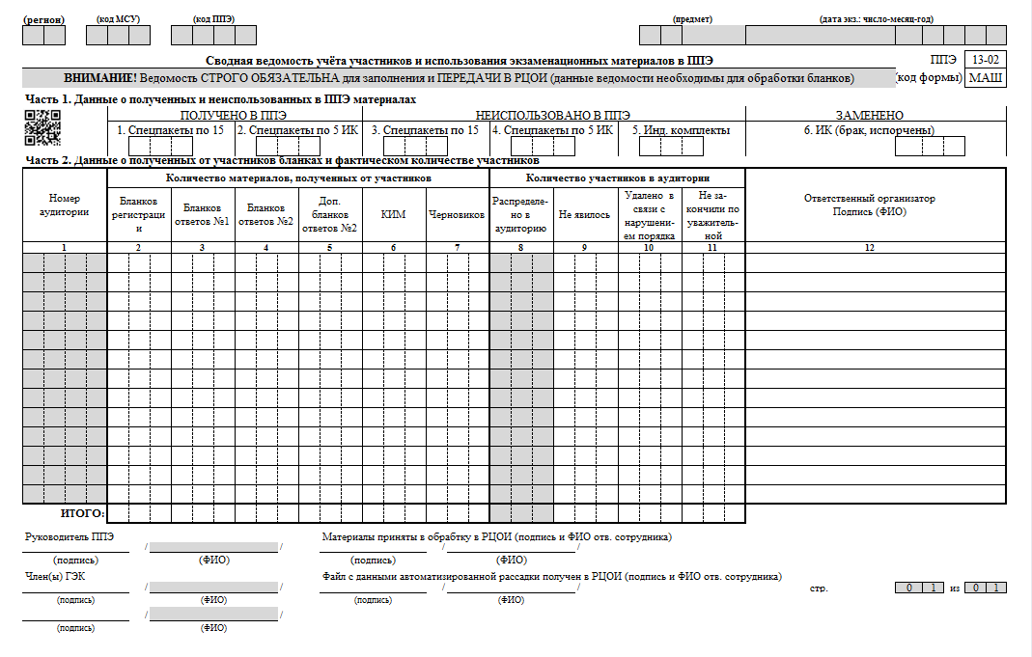
«Сводная ведомость учёта участников и использования экзаменационных материалов в ППЭ»
Данные в форму ППЭ-13-02 МАШ переносятся из форм ППЭ-05-02, возвратных доставочных пакетов
Данные о количестве использованных и неиспользованных ЭМ должны совпадать с соответствующими графами в формах
ППЭ-14-01, ППЭ-14-02,
ППЭ-13-02

Slide 72
Комплектование документации ППЭ в Штабе
«Апелляция о нарушении установленного порядка проведения ГИА» (ППЭ-02)
«Протокол рассмотрения апелляции о нарушении установленного порядка проведения ГИА» (ППЭ-03)
«Протокол проведения ГИА в аудитории» (ППЭ-05-02)
«Список работников ППЭ» (ППЭ-07)
«Ведомость коррекции персональных данных участников ГИА в аудитории» (ППЭ-12-02)
«Ведомость использования дополнительных бланков ответов № 2» (ППЭ-12-03)
«Протокол проведения ЕГЭ в ППЭ» (ППЭ-13-01)
«Сводная ведомость учёта участников и использования экзаменационных материалов в ППЭ» (ППЭ-13-02 МАШ)
«Ведомость выдачи и возврата экзаменационных материалов по аудиториям ППЭ» (ППЭ-14-02)
«Акт общественного наблюдения за проведением ГИА в ППЭ» (ППЭ-18 МАШ)
«Протокол печати КИМ в аудитории» (ППЭ-23)
«Акт приёмки-передачи экзаменационных материалов в ППЭ» (ППЭ-14-01)
ПРОЧИЕ ФОРМЫ:
«Список участников ГИА в аудитории ППЭ» (ППЭ-05-01)
«Список участников ГИА образовательной организации» (ППЭ-06-01)
«Расшифровка кодов ОО ППЭ» (ППЭ-16)

Slide 73
Руководитель ППЭ должен:
сформировать упаковки по видам экзаменационных материалов по ППЭ
достать из файла-вкладыша бирки на доставочные спецпакеты, реестры и их заполнить
передать экзаменационные материалы по форме ППЭ-14-01 «Акт приемки-передачи экзаменационных материалов в ППЭ»

Slide 74
Приёмка-передача экзаменационных материалов в ППЭ по завершении ЕГЭ
1
Распределить экзаменационные материалы в 2 спецпакета:
1. «Возвратные материалы с бланками»
2. «Использованные материалы, неиспользованные материалы, протоколы, акты, ведомости и др. материалы ППЭ»
2

Slide 75
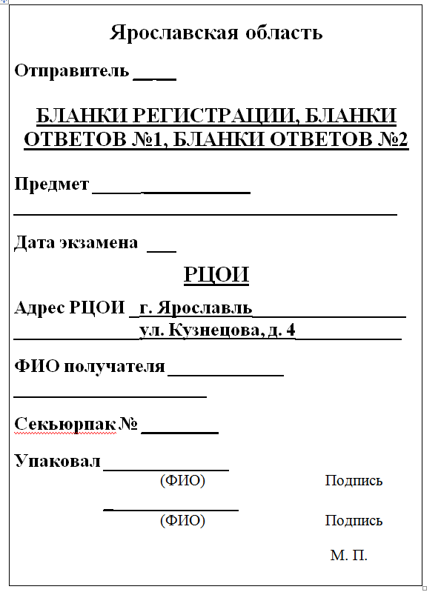
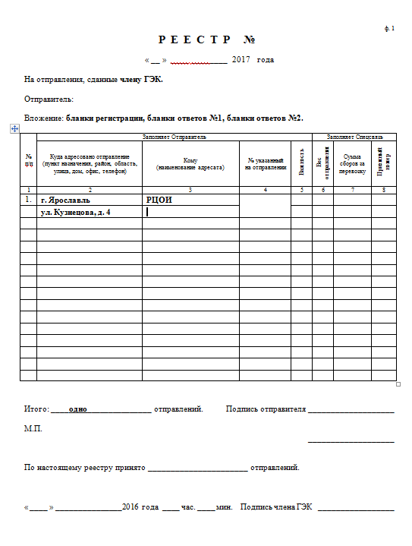
Передача ЭМ для доставки
в РЦОИ
Доставочный спецпакет №1

Slide 76
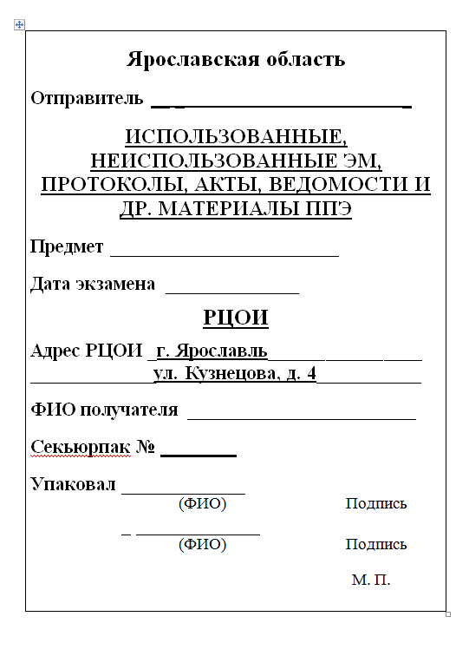
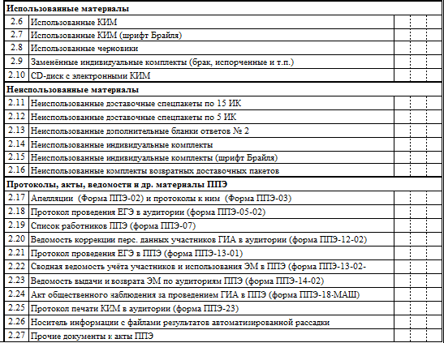
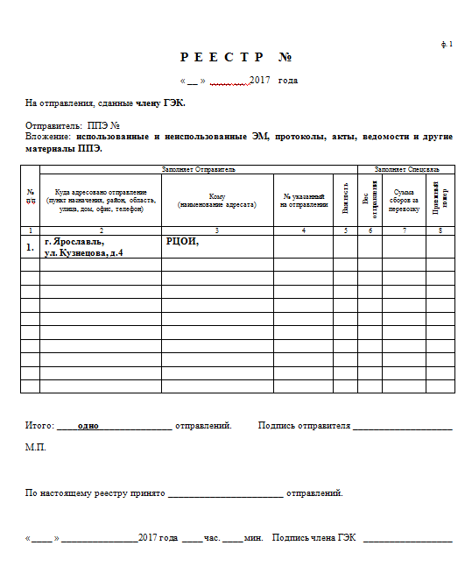
Передача ЭМ для доставки в РЦОИ
Доставочный спецпакет № 2

Slide 77
Передача ЭМ для доставки в РЦОИ
1 Спецпакет
ВДП с бланками работ
2 Реестра Ф.1
Файл-вкладыш
2 Спецпакет
Использованные материалы, неиспользованные материалы, протоколы, акты, ведомости и др. материалы ППЭ

Slide 78
Материалы располагаются
на сайте ГУ ЯО ЦОиККО
http://coikko.ru
в разделе Государственная итоговая аттестация, ГИА-11,
Инструктивные методические материалы
Спасибо за внимание!

